Slide 1
Adaptive DSIDE

Slide 2
Agenda
Adaptive DSIDE
Mutant operation
ชนิดของปัญหา
Unimodal function ที่ใช้ในการทดลอง
ผลการทดลอง
อภิปราย-สรุปผล
Notes:
รายละเอียดเริ่มต้นของหลักสูตร และ/หรือหนังสือ/อุปกรณ์การเรียนที่ต้องใช้ในชั้นเรียน/โครงการ

Slide 3
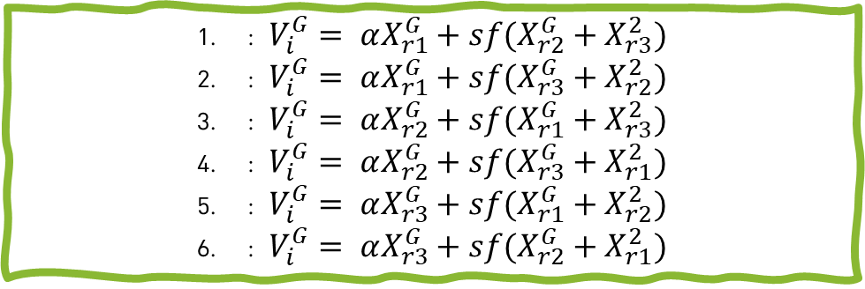

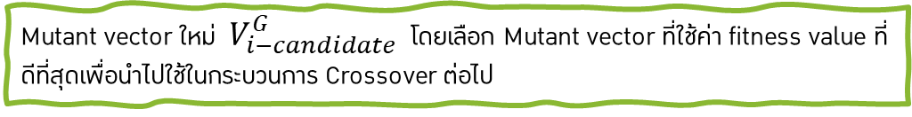
Adaptive1 DSIDE-Select best mutant vector operation
Mutant vector ใหม่ $V_{i−candidate}^{G}$ โดยเลือก Mutant vector ที่ใช้ค่า fitness value ที่ดีที่สุดเพื่อนำไปใช้ในกระบวนการ Crossover ต่อไป
$\text{: } V_{i}^{G}= αX_{r1}^{G}+sf(X_{r2}^{G}+X_{r3}^{2})$
$\text{:} V_{i}^{G}= αX_{r1}^{G}+sf(X_{r3}^{G}+X_{r2}^{2})$
$\text{: } V_{i}^{G}= αX_{r2}^{G}+sf(X_{r1}^{G}+X_{r3}^{2})$
$\text{: } V_{i}^{G}= αX_{r2}^{G}+sf(X_{r3}^{G}+X_{r1}^{2})$
$\text{: } V_{i}^{G}= αX_{r3}^{G}+sf(X_{r1}^{G}+X_{r2}^{2})$
$\text{: } V_{i}^{G}= αX_{r3}^{G}+sf(X_{r2}^{G}+X_{r1}^{2})$
Mutant vector เดิม : $V_{i}^{G}= αX_{r1}^{G}+sf(X_{r2}^{G}+X_{r3}^{2})$

Slide 4
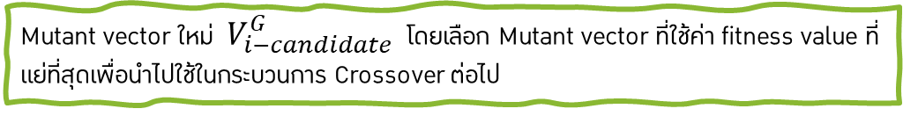
Adaptive4 DSIDE-Select worse mutant vector operation
Mutant vector ใหม่ $V_{i−candidate}^{G}$ โดยเลือก Mutant vector ที่ใช้ค่า fitness value ที่แย่ที่สุดเพื่อนำไปใช้ในกระบวนการ Crossover ต่อไป
$\text{: } V_{i}^{G}= αX_{r1}^{G}+sf(X_{r2}^{G}+X_{r3}^{2})$
$\text{:} V_{i}^{G}= αX_{r1}^{G}+sf(X_{r3}^{G}+X_{r2}^{2})$
$\text{: } V_{i}^{G}= αX_{r2}^{G}+sf(X_{r1}^{G}+X_{r3}^{2})$
$\text{: } V_{i}^{G}= αX_{r2}^{G}+sf(X_{r3}^{G}+X_{r1}^{2})$
$\text{: } V_{i}^{G}= αX_{r3}^{G}+sf(X_{r1}^{G}+X_{r2}^{2})$
$\text{: } V_{i}^{G}= αX_{r3}^{G}+sf(X_{r2}^{G}+X_{r1}^{2})$
Mutant vector เดิม : $V_{i}^{G}= αX_{r1}^{G}+sf(X_{r2}^{G}+X_{r3}^{2})$

Slide 5
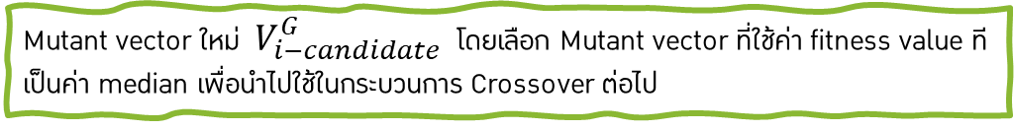
Adaptive4 DSIDE-Select Median fitness mutant vector operation
Mutant vector ใหม่ $V_{i−candidate}^{G}$ โดยเลือก Mutant vector ที่ใช้ค่า fitness value ทีเป็นค่า median เพื่อนำไปใช้ในกระบวนการ Crossover ต่อไป
$\text{: } V_{i}^{G}= αX_{r1}^{G}+sf(X_{r2}^{G}+X_{r3}^{2})$
$\text{:} V_{i}^{G}= αX_{r1}^{G}+sf(X_{r3}^{G}+X_{r2}^{2})$
$\text{: } V_{i}^{G}= αX_{r2}^{G}+sf(X_{r1}^{G}+X_{r3}^{2})$
$\text{: } V_{i}^{G}= αX_{r2}^{G}+sf(X_{r3}^{G}+X_{r1}^{2})$
$\text{: } V_{i}^{G}= αX_{r3}^{G}+sf(X_{r1}^{G}+X_{r2}^{2})$
$\text{: } V_{i}^{G}= αX_{r3}^{G}+sf(X_{r2}^{G}+X_{r1}^{2})$
Mutant vector เดิม : $V_{i}^{G}= αX_{r1}^{G}+sf(X_{r2}^{G}+X_{r3}^{2})$

Slide 6
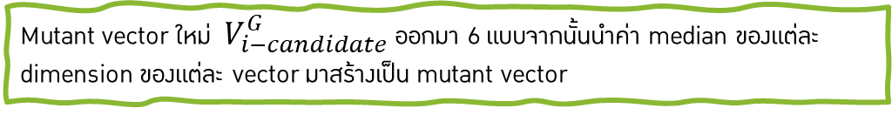
Adaptive2 DSIDE-Median mutant vector operation
Mutant vector ใหม่ $V_{i−candidate}^{G}$ ออกมา 6 แบบจากนั้นนำค่า median ของแต่ละ dimension ของแต่ละ vector มาสร้างเป็น mutant vector
$\text{: } V_{i}^{G}= αX_{r1}^{G}+sf(X_{r2}^{G}+X_{r3}^{2})$
$\text{:} V_{i}^{G}= αX_{r1}^{G}+sf(X_{r3}^{G}+X_{r2}^{2})$
$\text{: } V_{i}^{G}= αX_{r2}^{G}+sf(X_{r1}^{G}+X_{r3}^{2})$
$\text{: } V_{i}^{G}= αX_{r2}^{G}+sf(X_{r3}^{G}+X_{r1}^{2})$
$\text{: } V_{i}^{G}= αX_{r3}^{G}+sf(X_{r1}^{G}+X_{r2}^{2})$
$\text{: } V_{i}^{G}= αX_{r3}^{G}+sf(X_{r2}^{G}+X_{r1}^{2})$
Mutant vector เดิม : $V_{i}^{G}= αX_{r1}^{G}+sf(X_{r2}^{G}+X_{r3}^{2})$

Slide 7
Adaptive2 DSIDE-Median mutant vector operation(ต่อ)
หาค่า median ในแต่ละ dimension
นำ mutant vector ทั้ง 6 มาสร้างเป็น mutant vector ใหม่ด้วยค่า median ในแต่ละ dimension

Slide 8

Adaptive3 DSIDE-Mean mutant vector operation
Mutant vector ใหม่ $V_{i−candidate}^{G}$ ออกมา 6 แบบจากนั้นนำมาหาค่าเฉลี่ยของทั้ง 6 เพื่อสร้างเป็น mutant vector
$\text{: } V_{i}^{G}= αX_{r1}^{G}+sf(X_{r2}^{G}+X_{r3}^{2})$
$\text{:} V_{i}^{G}= αX_{r1}^{G}+sf(X_{r3}^{G}+X_{r2}^{2})$
$\text{: } V_{i}^{G}= αX_{r2}^{G}+sf(X_{r1}^{G}+X_{r3}^{2})$
$\text{: } V_{i}^{G}= αX_{r2}^{G}+sf(X_{r3}^{G}+X_{r1}^{2})$
$\text{: } V_{i}^{G}= αX_{r3}^{G}+sf(X_{r1}^{G}+X_{r2}^{2})$
$\text{: } V_{i}^{G}= αX_{r3}^{G}+sf(X_{r2}^{G}+X_{r1}^{2})$
Mutant vector เดิม : $V_{i}^{G}= αX_{r1}^{G}+sf(X_{r2}^{G}+X_{r3}^{2})$
นำมาหาค่าเฉลี่ยเพื่อสร้าง mutant vector ใหม่

Slide 9
ชนิดของปัญหา
แบ่งขนาดของปัญหาออกเป็น 2 ขนาดดังนี้
ปัญหาขนาดเล็ก 30 dimension
ปัญหาขนาดกลาง 100 dimension
จำนวนรอบในการค้นหาคำตอบ
5000 รอบ
จำนวนประชากร
100 ประชากร
500 ประชากร

Slide 10

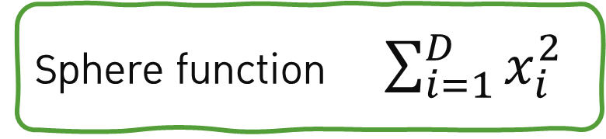

Unimodal function ที่ใช้ในการทดลอง
Sphere function $\sum_{i=1}^{D}{x_{i}^{2}}$
Elliptic function $\sum_{i=1}^{D}{{({10}^{6})}^{t−\frac{1}{D}−1}x_{i}^{2}}$
Schwefel1.2 $\sum_{i=1}^{D}{{(\sum_{j=1}^{i}{x_{i}})}^{2}}$

Slide 11
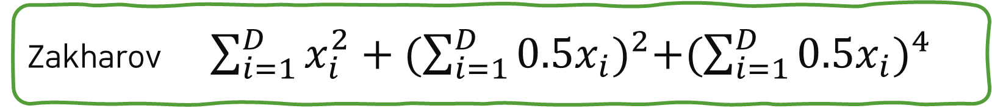

Unimodal function ที่ใช้ในการทดลอง
Schwefel 2.22 $\sum_{i=1}^{D}{\left|x_{i}\right|+\prod_{i=1}^{D}{x_{i}^{2}}}$
Zakharov $\sum_{i=1}^{D}{x_{i}^{2}+{(\sum_{i=1}^{D}{0.5x_{i}})}^{2}+{(\sum_{i=1}^{D}{0.5x_{i}})}^{4}}$

Slide 12
ผลการทดลองในปัญหาขนาดเล็ก
คำตอบของ function | จำนวนรอบที่พบคำตอบ
Function/Algorithm | Function/Algorithm | Sphere | Elliptic | Schwefel1.2 | Schwefel2.22 | Zakharov
100 ประชากร | Standard DSIDE | 0 | 0 | 0 | 0 | 0
 | Adaptive DSIDE Best | 0 | 0 | 0 | 0 | 0
 | Adaptive DSIDE median | 0 | 0 | 0 | 0 | 0
 | Adaptive DSIDE mean | 0 | 0 | 0 | 0 | 0
 | Adaptive DSIDE worse | 0 | 0 | 0 | 0 | 0
 | Adaptive DSIDE fitness median | 0 | 0 | 0 | 0 | 0
500 ประชากร | Standard DSIDE | 0 | 0 | 0 | 0 | 0
 | Adaptive DSIDE Best | 0 | 0 | 0 | 0 | 0
 | Adaptive DSIDE median | 0 | 0 | 0 | 0 | 0
 | Adaptive DSIDE mean | 0 | 0 | 0 | 0 | 0
 | Adaptive DSIDE worse | 0 | 0 | 0 | 0 | 0
 | Adaptive DSIDE fitness median | 0 | 0 | 0 | 0 | 0

Slide 13
ผลการทดลองในปัญหาขนาดเล็ก
จำนวนรอบที่พบคำตอบ | จำนวนรอบที่พบคำตอบ
Function/Algorithm | Function/Algorithm | Sphere | Elliptic | Schwefel1.2 | Schwefel2.22 | Zakharov | Score (compare with Standard DSIDE)
100 ประชากร | Standard DSIDE | 2028.8 | 1983.2 | 2256.0 | 1848 | 2007.2
 | Adaptive DSIDE Best | 1654.8 | 1610.2 | 1634.4 | 1530.0 | 1655.2 | 6
 | Adaptive DSIDE median | 2844.6 | 552.6 | 1168.4 | 3574.4 | 696.8 | 3
 | Adaptive DSIDE mean | 390.8 | 1769 | 1748.2 | 3788.2 | 692.8 | 5
 | Adaptive DSIDE worse | 2377.0 | 2361.6 | 2373.2 | 4116.4 | 2410.2 | 0
 | Adaptive DSIDE fitness median | 2576.0 | 3504.8 | 2495.4 | 3580.4 | 2397.0 | 0
500 ประชากร | Standard DSIDE | 2389.0 | 2222.8 | 2178.6 | 2009.2 | 2308.4
 | Adaptive DSIDE Best | 1921.4 | 1813.4 | 2750.6 | 1719.8 | 1848 | 6
 | Adaptive DSIDE median | 2231.2 | 258.6 | 272.6 | 3248.0 | 1794.4 | 4
 | Adaptive DSIDE mean | 1570.8 | 2536.6 | 351.4 | 2581.0 | 995.0 | 3
 | Adaptive DSIDE worse | 2726 | 2824.4 | 2919.8 | 4033.2 | 2763.0 | 0
 | Adaptive DSIDE fitness median | 2678.4 | 4152.4 | 3726.0 | 2938.0 | 3136.4 | 0

Slide 14
ผลการทดลองในปัญหาขนาดเล็ก
เวลาที่พบคำตอบ(วินาที) | จำนวนรอบที่พบคำตอบ
Function/Algorithm | Function/Algorithm | Sphere | Elliptic | Schwefel1.2 | Schwefel2.22 | Zakharov
100 ประชากร | Standard DSIDE | 15.26 | 23.79 | 108.69 | 16.74 | 17.29
 | Adaptive DSIDE Best | 39 | 77 | 349.4 | 51.4 | 48.4
 | Adaptive DSIDE median | 185.59 | 9.45 | 68.06 | 309.90 | 12.67
 | Adaptive DSIDE mean | 1.62 | 34.02 | 85.18 | 124.06 | 4.13
 | Adaptive DSIDE worse | 28.4 | 59.62 | 284.60 | 122.56 | 36.72
 | Adaptive DSIDE fitness median | 75.2 | 190.0 | 575.6 | 146.4 | 86.6
500 ประชากร | Standard DSIDE | 141.32 | 177.21 | 555.06 | 123.74 | 146.19
 | Adaptive DSIDE Best | 303.6 | 504.2 | 3033.6 | 366.8 | 348.6
 | Adaptive DSIDE median | 568.72 | 12.82 | 41.11 | 1258.72 | 384.71
 | Adaptive DSIDE mean | 129 | 392.26 | 49.58 | 368.1 | 59.65
 | Adaptive DSIDE worse | 264.59 | 507.90 | 2348.77 | 717.2 | 324.40
 | Adaptive DSIDE fitness median | 488.4 | 1244.0 | 4198.4 | 689.8 | 667.2

Slide 15
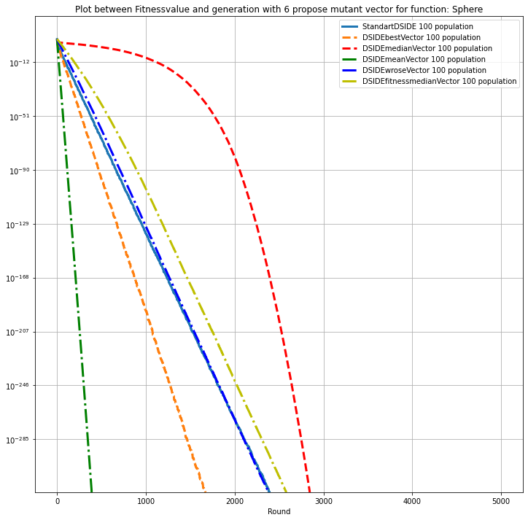
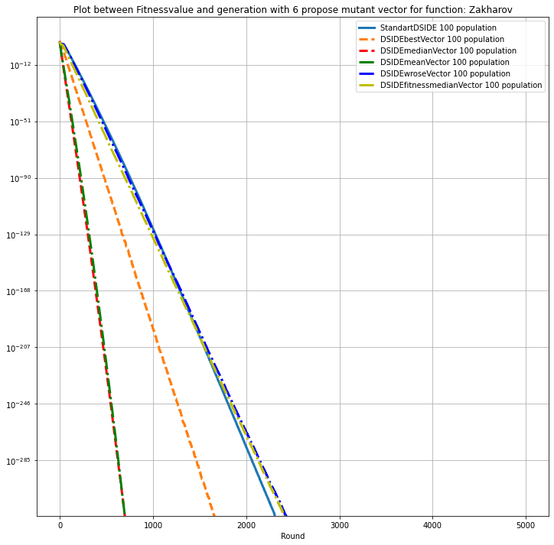
ผลการทดลองปัญหาขนาดเล็ก 100 ประชากร

Slide 16
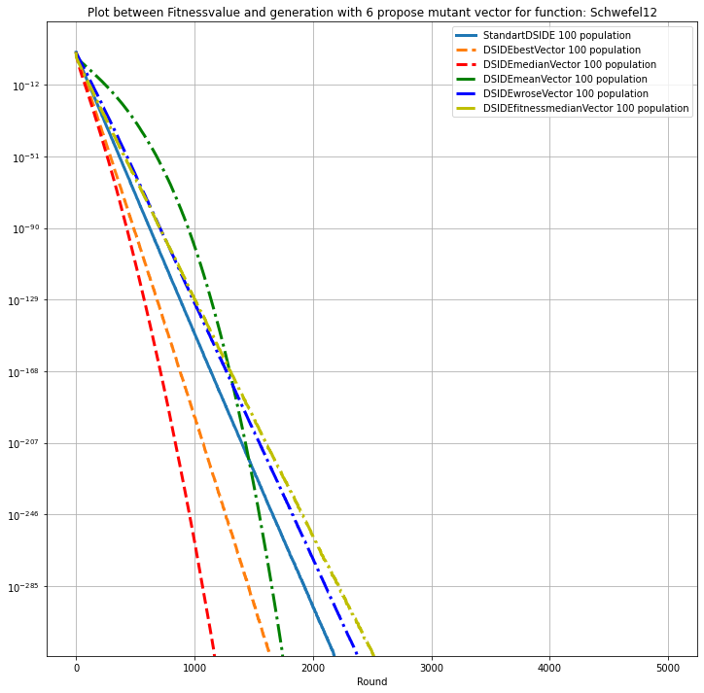
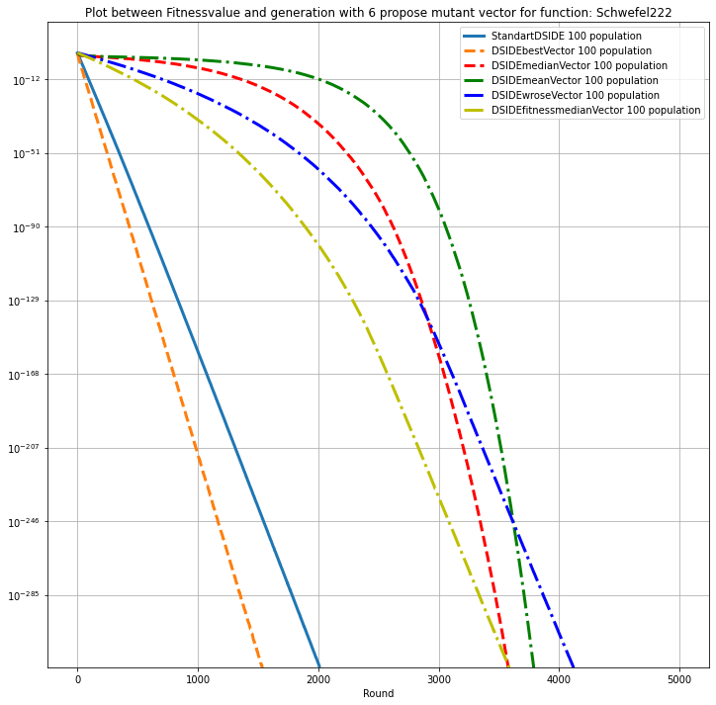
ผลการทดลองปัญหาขนาดเล็ก 100 ประชากร(ต่อ)

Slide 17
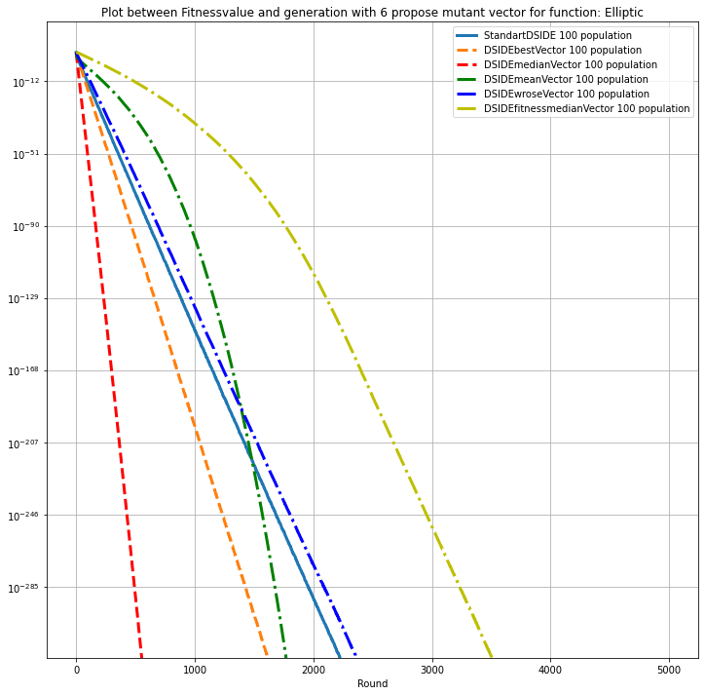
ผลการทดลองปัญหาขนาดเล็ก 100 ประชากร(ต่อ)

Slide 18
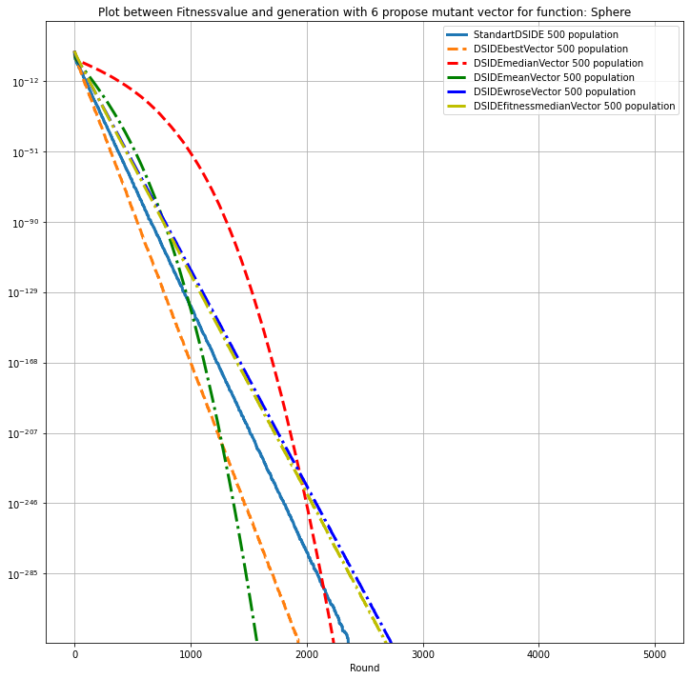
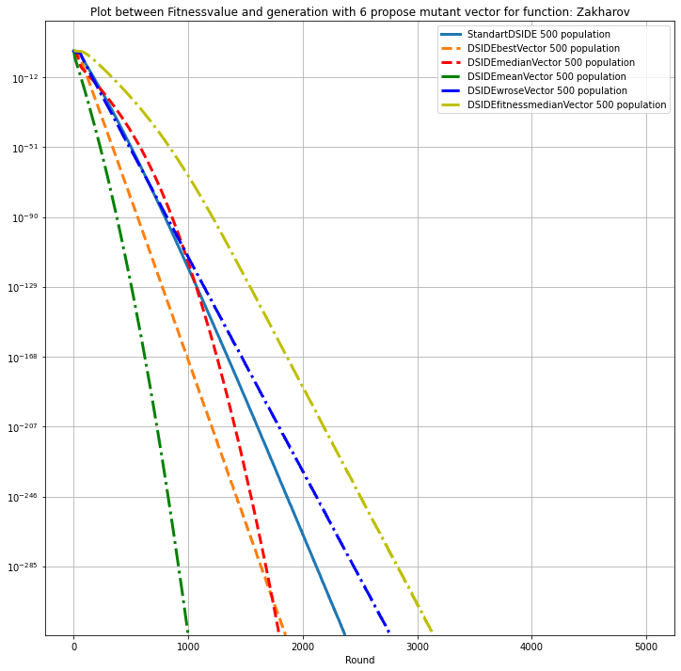
ผลการทดลองปัญหาขนาดเล็ก 500 ประชากร

Slide 19
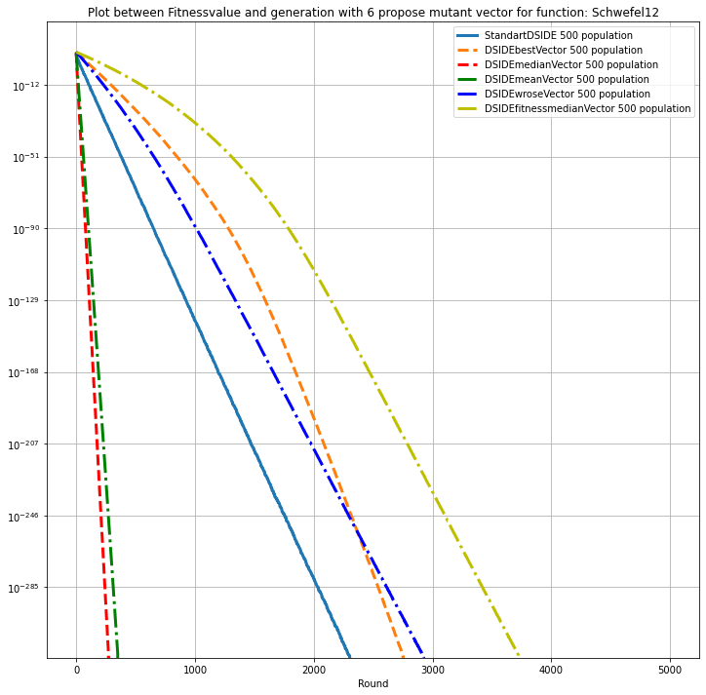
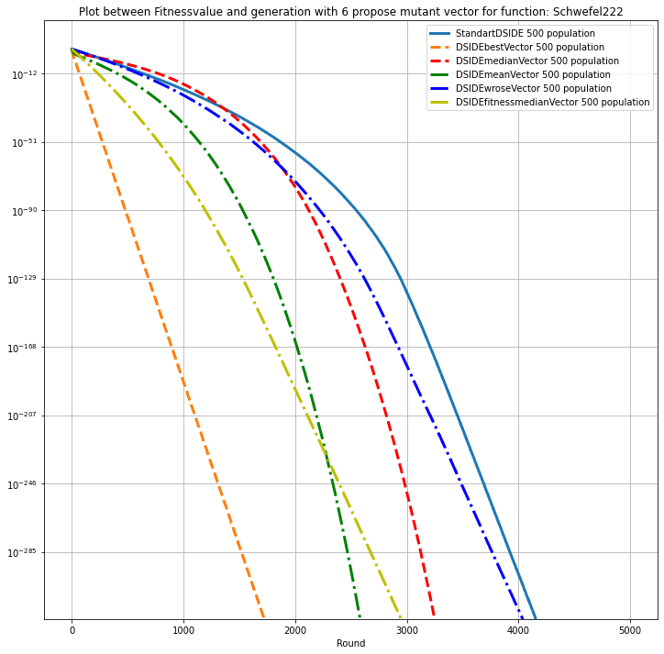
ผลการทดลองปัญหาขนาดเล็ก 500 ประชากร(ต่อ)

Slide 20
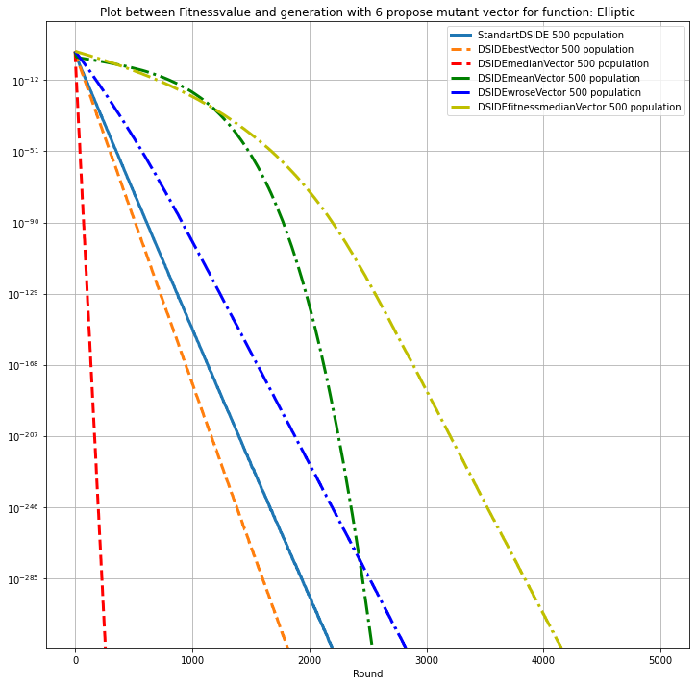
ผลการทดลองปัญหาขนาดเล็ก 500 ประชากร(ต่อ)

Slide 21
อภิปราย-สรุปผล
จากการทดลองพบว่า Adaptive DSIDE ที่สร้าง Mutant Vector แบบ Median และ Mean พบว่าหาประชากรมีการพัฒนาคำตอบที่ดีวิธีการนี้จะช่วยส่งเสริมให้สามารถพัฒนาคำตอบได้อย่างรวดเร็ว
หากคำตอบที่พัฒนาได้ไม่ดีพออาจส่งผลให้ใช้จำนวนรอบที่มากขึ้นกว่าวิธีการแบบเดิมในการพัฒนาคำตอบ
หากนำไปใช้งานกับ function แบบ multimodal อาจใช้กระบวนการสร้าง Mutant Vector แบบ Median และ Mean รอบท้ายๆเพื่อให้หลุดจาก local optimal

